Slide 1


Елементи STEM-освіти в математиці
Світлана Лугова

Slide 2


НОРМАТИВНО-ПРАВОВІ ЗАСАДИ ВПРОВАДЖЕННЯ STEM-ОСВІТИ В УКРАЇНІ

Slide 3
• Закони України «Про освіту», «Про загальну середню освіту», «Про позашкільну освіту», «Про наукову та науково-технічну діяльність», «Про інноваційну діяльність».
• Укази Президента України: - «Про Національну стратегію розвитку освіти в Україні на період до 2021 року» - «Про заходи щодо забезпечення пріоритетного розвитку освіти в Україні» - «Про Стратегію державної кадрової політики на 2012-2020 роки»
• Концепція державної системи професійної орієнтації населення
• Концептуальні засади реформування середньої школи «Нова українська школа»

Slide 4
• Діяльність відділу STEM-освіти на базі Інституту модернізації змісту освіти.
• Наказ МОН України «Про проведення дослідно-експериментальної роботи всеукраїнського рівня за темою «Науково-методичні засади створення та функціонування Всеукраїнського науково-методичного віртуального STEM-центру
• Методичні рекомендації щодо розвитку STEM-освіти у закладах загальної середньої та позашкільної освіти.

Slide 5

STEM-це:
Science-природничі науки
Technology-технології
Engineering-інженерія,проектування,дизайн
Mathematics-математика

Slide 6
Математична компетентність – це спроможність особистості бачити та застосовувати математику в реальному житті, розуміти зміст і метод математичного моделювання, будувати математичну модель, досліджувати її методами математики, інтерпретувати отримані результати, оцінювати похибку обчислень

Slide 7
Вимоги до прикладних задач, які використовують на заняттях математики:
1. Задачі повинні мати реальний практичний зміст, який забезпечує ілюстрацію практичної цінності і значущості набутих математичних знань.
2. Задачі повинні відповідати шкільним програмам і підручниками за формулюванням і змістом методів і фактів, які будуть використовувати в процесі їх розв'язування.
3. Задачі повинні бути сформульовані доступною і зрозумілою мовою, не містити термінів, з якими учні не зустрічалися і які вимагатимуть додаткових пояснень.

Slide 8
4. Числові дані в прикладних задачах повинні бути реальними, відповідати існуючим в практиці.
5. У змісті задачі по можливості повинен бути відображений особистий досвід учнів, місцевий матеріал, який дозволяє ефективно показати використання математичних знань і викликати в учнів пізнавальний інтерес.
6. Прикладні задачі повинні відображати ситуації промислового і сільськогосподарського виробництва, економіки, торгівлі, ілюструвати застосування математичних знань у конкретних професіях людей.

Slide 9
Відношення та пропорції
Предмет | Тема
Географія | Визначення масштабів та відстаней
Біологія | Зображення рослин, тварин та людини
Хімія | Виготовлення розчинів різних концентрацій
Фізика | Залежність відстаней від часу
Інформатика | Створення презентацій
Образотворче мистецтво | Пропорційність в зображеннях
Трудове навчання | Визначення розмірів виробу

Slide 10
Сфера діяльності (галузь) | Професія | Дія
Харчова промисловість | Кухар | Змішування інгредієнтів, сушка продуктів
Легка промисловість | Швея | Розкрій одягу різних розмірів
Мистецтво | Художник | Створення зображення
Медицина | Фармацевт | Виготовлення ліків
 | Лікар | Введення ін’єкцій
Будівництво | Архітектор | Створення проектів та макетів
Металургія | Сталевар | Сплави металів

Slide 11
Раціональні числа

Slide 12

ЗАДАЧІ

Slide 13


Тема " Подільність чисел"
У сім'ї п'ятеро дітей. Вік кожної дитини просте число, причому четверо з них відповідно на 2, 6, 8 і 12 років старші за наймолодшого. Скільки років наймолодшому?

Slide 14
Маємо три картки з цифрами 4,5 і 0. Які тризначні числа можна скласти з цих карток, щоб вони були кратні
а)2; б)5; в)10?
Олег купив три однакові ручки. Чи може його покупка коштувати :
а)26 грн.; б)27 грн.?

Slide 15
Вчителька купила 9 квитків в театр на один ряд. Чи можуть коштувати квитки:
1) 250грн; 2) 243 грн?
Кількість яблук у кошику менше за 70. Яблука можна розділити порівну між двома, трьома і п'ятьма дітьми, але не можна розділити між чотирма. Скільки яблук в кошику?

Slide 16
Аркуш паперу довжина якого 35 см, а ширина 28 см, розрізали на найбільші з усіх рівні квадрати. Скільки квадратів отримали? (НСД)
Купили 210 яблук, 140 груш та 35 плиток шоколаду. Яку найбільшу кількість однакових подарунків можна зробити дітям на свято? (НСК)

Slide 17
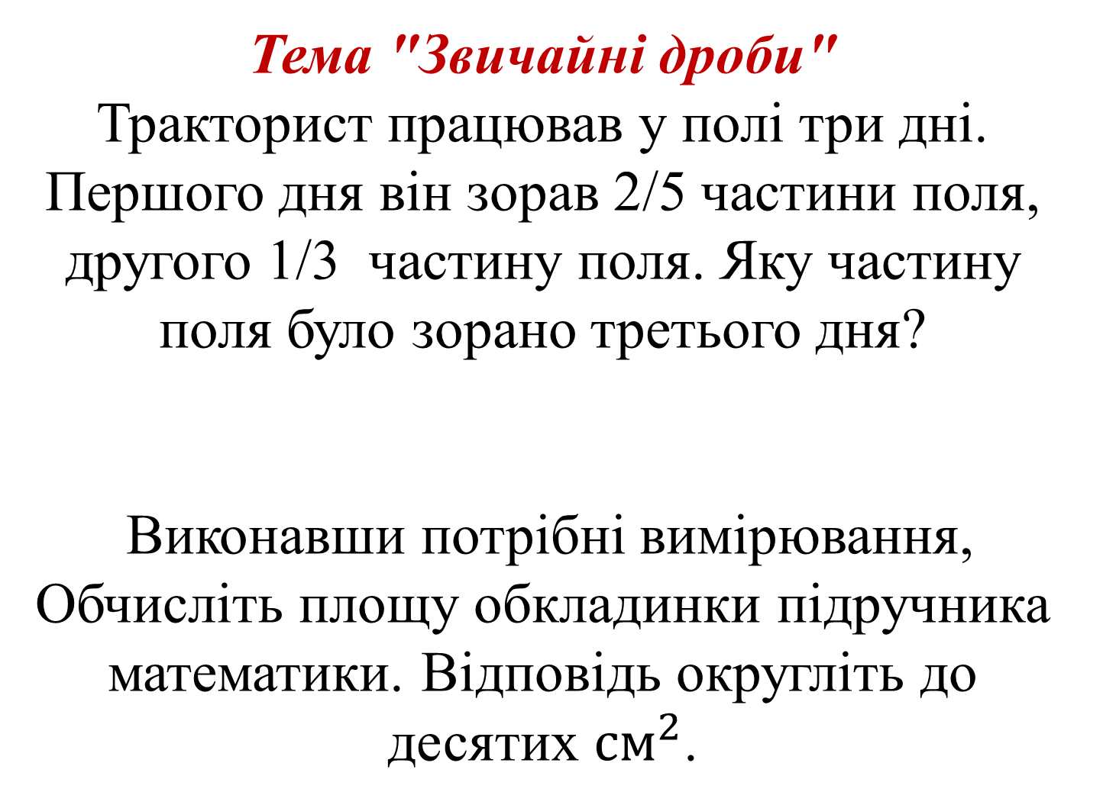
Тема "Звичайні дроби"
Тракторист працював у полі три дні. Першого дня він зорав 2/5 частини поля, другого 1/3 частину поля. Яку частину поля було зорано третього дня?
Виконавши потрібні вимірювання, Обчисліть площу обкладинки підручника математики. Відповідь округліть до десятих ${см}^{2}$.

Slide 18
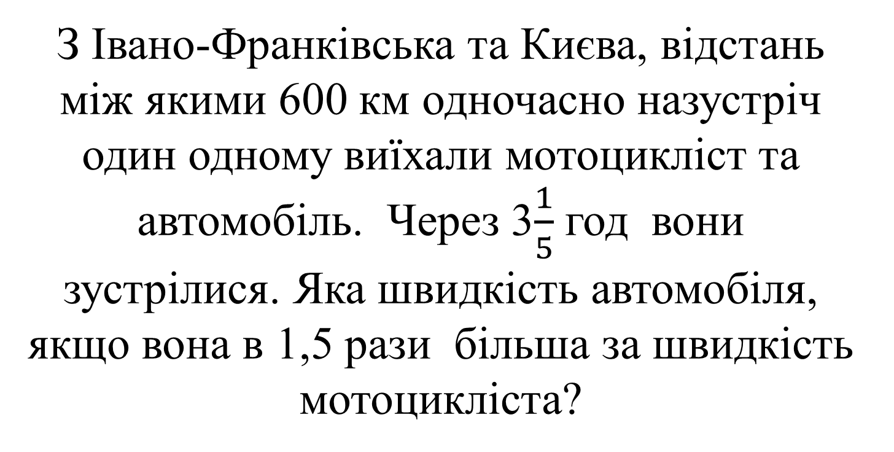
З Івано-Франківська та Києва, відстань між якими 600 км одночасно назустріч один одному виїхали мотоцикліст та автомобіль. Через 3$\frac{1}{5}$ год вони зустрілися. Яка швидкість автомобіля, якщо вона в 1,5 рази більша за швидкість мотоцикліста?

Slide 19
Тема « Відношення і пропорції. Масштаб. Коло і круг»
Задача. Чи можна із квадратного листа картону площею 81см² вирізати круг площею 78,5см²?
Задача. За рецептом для випікання короваю треба взяти борошно, молоко та цукор у відношенні 12:3:1 відповідно. Скільки потрібно кожного продукту, щоб отримати коровай вагою 2кг?

Slide 20
Радіус колеса одного автомобіля дорівнює 16 см, а другого – 20 см. Під час руху колесо першого автомобіля обертається зі швидкістю 30 об/с, а колесо другого – 25 об/с. Який автомобіль першим подолає відстань у 100 км?

Slide 21
Задача. Відстань між містами на карті із масштабом 1: 5000000 дорівнює 14,2см. Яка відстань між містами? Скільки потрібно пального щоб доїхати до пункту призначення, якщо на 100км в середньому витрачається 8л? Ціна 1л пального 28 грн, а ціна квитка на потяг 365грн. Чи вигідно сім´ї з 4-х чоловік вирушити в дорогу автомобілем?

Slide 22
Можливо в майбутньому, Ви станете власником піцерії. На одну малу піцу потрібно 300 г борошна, 50 г ковбаси,50 г сиру, 100 г томатного соку. Для середньої піци потрібно вдвічі більше інгредієнтів, а для великої – втричі більше. Ціна на продукти постійно змінюється. Потрібно записати формулу для швидкого обчислення ціни піци різної величини, за допомогою якої Ви швидко порахуєте її вартість.

Slide 24

Творчого натхнення та успіхів у роботі
– це цікаво

